Slide 1
“了”的隐现条件与语义功能分析
报告人：夏雪

Slide 2
简介
测试范围：双“了”句中“了1”的隐现情况，着重关注于“了1”隐现条件与句子情状类型之间的关联。
假设：1）汉语母语者的大脑中是存在着关于“了”隐现条件的相关知识的：缺乏关于“了”的隐现条件的知识会带来一定的后果，可以从机器翻译和对外汉语教学中“了”的使用偏误中看出。
测试手段：选择、添加、删除

Slide 3
“了1”隐现条件
前人研究中已有一些关于“了1”隐现相关制约因素的讨论，它们可以为本测试的测试问题设计提供一定的指导。
吕叔湘(1980) ：疑问句中两个“了”往往可以互补出现，位置可以自由移动。在“动+了1+宾+了2”中动词后的“了”往往可以省略;在“动/ 形+了1+数量+了2”中，当动词是表示结束性动作时，其后的“了”常可以省略。
句子类型：陈述句。
句末“了2”：出现。
动词类型：测试对象。
宾语类型：数量-非数量。

Slide 4
“了1”隐现条件
Li & Thompson(1981)：有界往往事件中使用“了1”。状态谓语、进行时、经历体标记“过”、否定词“没”等则不和“了 1”同时使用。部分具有“完成”义的词语可以替代“了”的功能，比如“给、到、在”等。
陈忠(2002) ：有界 - 无界，是否和同样表示界限的“完、好、后、掉” 等同现 。
句子情状类型：有界-无界
谓语类型：光杆动词-动补
其他体标记或否定词

Slide 5
“了1”隐现条件
李兴亚(1989)：影响词尾“了”隐现的因素:
A. 动词前面有表示过去时间的词语
B. 动词后面有数量短语
C. 有表示连续动作的后续小句
D. 动词后面有结果意义的补语
E. 句末有“了2”
其中C属于测试范围内的内容，其他均属于需要控制的因素：句末有“了2”，无后续小句，宾语类型分为数量短语和非数量短语，同一题目的测试句中包含相同的过去时间词语。

Slide 6
“了1”隐现条件
朱庆祥(2014)：完整体往往倾向用于前景事件，而非完整体则用于背景事件。序列事件的完整体小句倾向于具有[+完结有界]特征。在序列事件完整体小句中，大部分动结式、动趋式完整体小句不出现“了1”，大部分动量式、动宾式完整体小句中出现“了1”。
序列事件：排除序列事件？
补语是否出现：跟句子的情状类型相关，属于测试范围内。

Slide 7
“了1”隐现条件
范晓蕾：“了1”的分布分为两个方面：一个是“了1”分布的基本格局，它取决于谓语整体属性，包括三个因素：谓语的现实性状况（取值：现实/非现实）、谓语的句法地位（取值：核心/从属）、句末助词的性质（了2/∅）。二是“了1”隐去的允准条件，它取决于构件的属性，包括两个因素：宾语类型（取值：数量/非数量）、动词类型（取值：……）。这几个因素具有以下的序列等级：现实性>句法地位>句末助词>宾语类型>动词类型。
以往的“了₁”研究常聚焦于动词因素（如Smith 1997），但动词类型是制约“了₁”的最次要的语法因素。前述因素的作用常牵涉到动词类型，例如，将来情态句要求影响性动词，从属性谓语倾向用静态动词和达成动词，数量宾语触发“了₁”的持续义限于少数动词……这仅是这些因素制约“了₁”的具体表现，没有哪个因素的制约效果能完全用动词类型来涵盖。

Slide 8
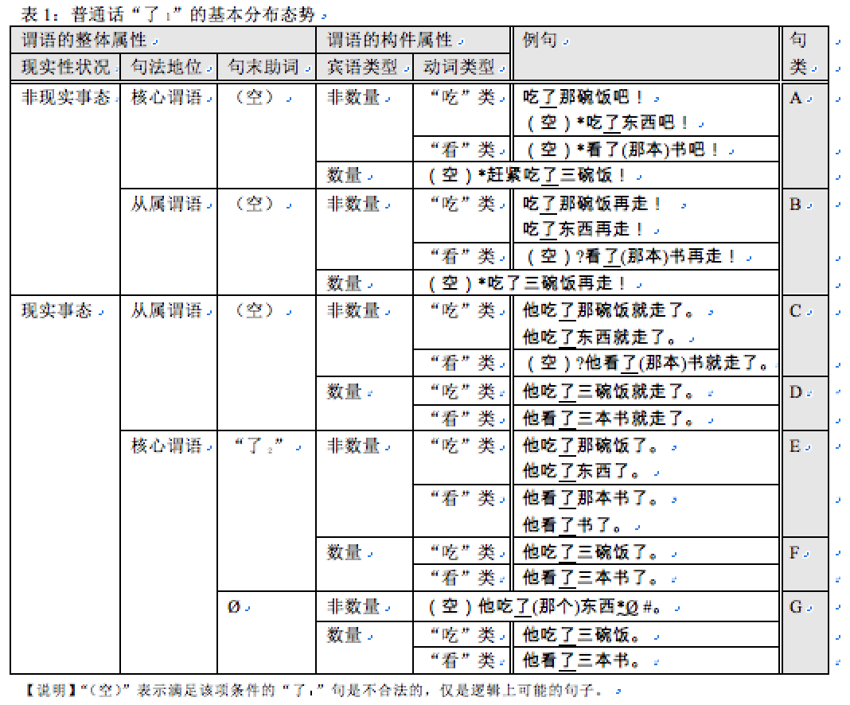
“了1”隐现条件

Slide 9
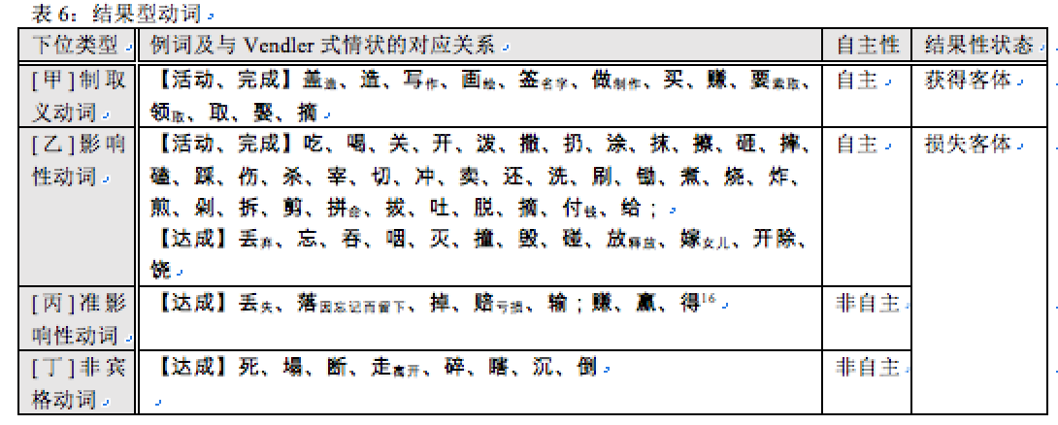
“了1”隐现条件
“了₁”的动词因素确实是最复杂的因素，以往分析多采用“Vendler (1967) 式情状类型” ，不足以理清“了₁”的使用，这集中体现在笔者 (2018) 界定的“结果型动词”上，它杂糅了多种情状的动词，使用“了₁”却有极高的一致性，并大异于相同情状的其他动词。
结果型动词表示动作必然改变客体的物质状态，蕴涵客体有“特定的结果性状态”，按照语法特征细分为表6的四种，典型成员是影响性动词。按照结果性状态的情况，这四种动词可归为制取义动词（甲组）和损失义动词（乙、丙、丁组）两大类。制取义动词表达制造或取得某物，即“客体从不存在到出现（于主体处）”，这包括客体由他处转移至主体处，如“买、领_{取}、取、娶”的意义。损失义动词均是“客体受损或（从主体处）消失”，客体受损包括去除客体上的脏污，如“洗、刷、冲”的意义；客体消失包括客体从主体处转移到他处，如“卖、脱、开除、给”的意义。

Slide 10
“了1”隐现条件
结果型动词是最倾向用“了₁”的动词类。不过，非自主的结果型动词在将来情态句里有些受限，制取义动词在定语小句用“了₁”限于带宾语时，可见，这类动词内部用“了₁”的倾向性存在一定差异。
有持续段（即完成、活动情状）的结果型动词拒绝“了₁”的隐去，它们可以不用“了₁”，但去掉“了₁”必改变句子的词汇义，因为结果型动词的“了₁”有结果达成义。

Slide 11
“了1”隐现条件
在所有能搭配“了₁”的动词中，最排斥用“了₁”的是状态型动词、终止型动词及位移型动词。
状态型动词是“有、知道、认识、同意”一类的静态动词，不包括“等于、希望”等不能搭配“了₁”的静态动词。
终止型动词是“到、成”一类的达成动词，不包括“死、塌”等达成情状的结果型动词。
位移型动词只有“去、来、回、上_{城里}、下_{南洋}、进、出”，不包括“上去、出来”等复合趋向动词。
这三类动词均易允准“了₁”的隐去，即使从属谓语里也是如此，它们的语义共同点是动作绝不会改变客体的状态，表现为拒绝用结果补语（“*有成、*到成、*去到”）。
例：状态型、终止型、位移型动词允准“了₁”的隐去：
[状态型动词] 他已经有(了)女朋友了。/ 他有(了)女朋友以后就不理我了。
[终止型动词] 他已经到(了)北京了。/ 他到(了)北京以后就不理我了。
[位移型动词] 他已经去(了)北京了。/ 他去(了)北京以后就不理我了。

Slide 12
“了1”隐现条件
能搭配“了₁”的其他动词都是有持续段的动态动词，它们用“了₁”的倾向性居中，表现为其“了₁”虽无关句子的词汇义，却排斥自由隐去，因为它总会改变句子的语法义（即停止义或相对实现性）。
例：其他动词排斥“了₁”的隐去：
他已经打*(了)老王了，但老王没受伤。
他已经看*(了)那本书了，但没看完。
他已经穿*(了)那件衬衫了，但衬衫不脏。
这些动词彼此也有差异，如“打、看、穿”搭配“了₁”的能力依次降低。这集中体现在把字句里，“打”可自由用“了₁”，“看”带上时量宾语才能用“了₁”，“穿”绝不用“了₁”（例 (35)）。这三个动词均非必然改变客体的状态，但对客体的影响有差异。
例：其他动词用“了₁”的倾向性有差异：
他把老王打了。/ 他把老王打了一顿。
*他把那本书看了。/ 他把那本书看了两遍。
*他把那件衣服穿了。/ *他把那件衣裳穿了三次。

Slide 13
“了1”隐现条件
综上所述，我们依据 (36) 来界定动词用“了₁”的倾向性，它们形成大致这样的梯度等级：丢_{弃}>丢_{失}>杀=吃>打>看>穿>有>到>去。那么，动词允准“了₁”隐去的梯度等级应该是相反的：丢_{弃}<丢_{失}<杀=吃<打<看<穿<有<到<去。
动词用“了₁”的倾向性的形式参数：
搭配“了₁”的环境自由度。某动词搭配“了₁”适用的语法环境越多，表明它越倾向用“了₁”。
对于搭配“了₁”，任何环境里“丢_{弃}、杀、吃”都可以；除将来情态句外“丢_{失}”都可以；把字句里，“打”是自由的，“看”受限，“穿”绝不能；定语小句里，“穿、有、到、去”可以但受限；连动式里，“去”往往不能。
允准“了₁”隐去的自由度。在表变化的“了₂”句里，某动词允准“了₁”隐去的自由度越低，表明它越倾向用“了₁”。
对于“了₁”的隐去，“丢_{弃}、丢_{失}”是禁止，“杀、吃”是拒绝，“打、看、穿”是排斥，“有、到、去”是允准且自由度依次增高。

Slide 14
“了1”隐现条件
动趋式和动结式，它们均属达成情状的“复合动词”，用“了₁”的表现却不同。
动趋式在将来情态句里不能用“了₁”，在从属性谓语里易用“了₁”，但极易允准“了₁”的隐去，并倾向不用“了₁” 。这颇似位移型动词，语义上动趋式绝不会改变宾语的物质状态，只涉及主语或宾语的位置状态，属影响性较低的。
例：动趋式用“了₁”颇似位移型动词：
[将来情态句] 赶紧把学费拿来(*了)！/ 他可以跑回(*了)自己的房间。
[从属性谓语] 拿来(了)学费的孩子 / 他跑回(了)自己的房间就不出来了。
[“了₂”句] 他已经走上(了)一个高高的讲台了。

Slide 15
“了1”隐现条件
动结式在非现实句中可用“了₁”，在从属性谓语里也易用“了₁”，只是有宾语时倾向用把字句。这颇似结果型动词（如“丢”），语义上动结式也是必然改变宾语的物质状态——即结果补语的所指，属影响性极高的。不过，动结式极易允准“了₁”的隐去，这或有韵律原因：“动补+了₁”至少是三音节，而普通话的谓词位置倾向于单音节，容纳双音节，排斥更多音节。该推测尚待论证。
例：动结式用“了₁”颇似结果型动词：
[非现实句] 赶紧把那本书看完(了)！/ 他终究没把这病治好(了)。
[从属性谓语] 看完(了)那本书的孩子 / 他治好(了)我的病就辞职了。
[“了₂”句] 他已经看完(了)两本书了。

Slide 16
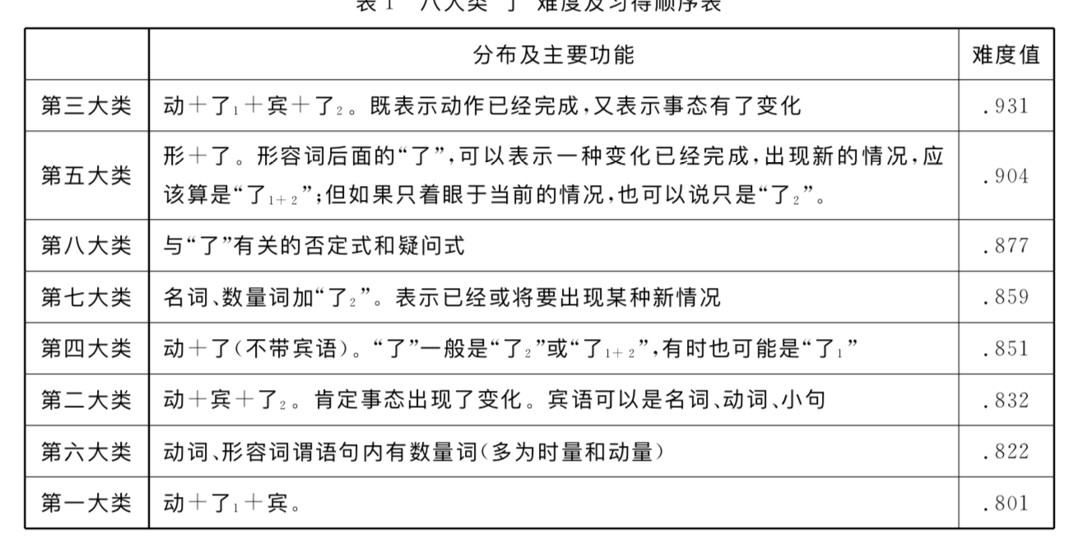
“了”使用偏误
丁崇明（2012）：

Slide 17
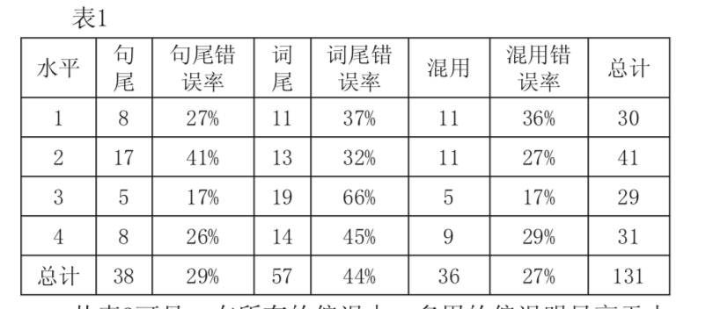
“了”使用偏误
韩日留学生：

Slide 18
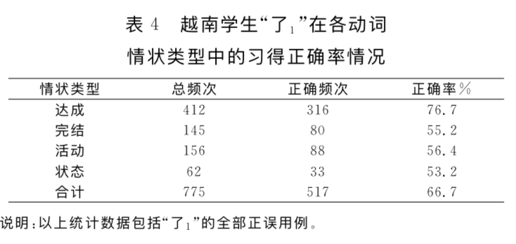
“了”使用偏误
越南留学生

Slide 19
实验设计要点
每片测试控制试题长度：总时长20-30分钟左右，共30题左右，选择测试、添加测试、删除测试各10题左右。
控制条件：叙述句、了2出现、非序列事件（非连谓结构）、数量宾语或有界宾语。
动词分类：语义类、情状类型类、词频分组，等等。
单句OR短文？选择测试倾向于在单句或不超过三句的层面上进行测试，添加或删除测试设计短文。
时间控制：总时长、每题时长、添加或删除目标词的时间和先后顺序。

Slide 20
测试平台
设计试题
进行测试
查看答案
文本管理
用户管理

